Slide 1
Казан шәһәре Яңа Савин районы гомуми белем муниципаль
бюджет учреждениясе “23нче урта белем бирү мәктәбе”
“Шартлы теләк фигыль”
Төзеде: Кадырова Д.А.
I нче квалификацион категорияле
татар теле укытучысы
Казан,2013ел.

Slide 2
Максат:
Дидактик: Шартлы теләк фигыльләрне өйрәнү,
шарт фигыльне кабатлау һәм ныгыту.
Психологик: Укучыларның фикер йөртү сәләтен,
игътибарлылыгын, сүзлек байлыгын үстерү.
Тәрбияви: Казан шәһәре белән горурлану,
телләргә карата ихтирам хисе тәрбияләү.

Slide 3
Дәрес тибы: катнаш дәрес
Методлар һәм алымнар: әңгәмә,өлешчә эзләнү,язма эш,иҗади һ.б.
Материал: Ф.С.Сафиуллина, К.С.Фәтхуллова. Татар теле.
Рус телендә урта гомуми белем бирүче мәктәпнең 9нчы сыйныфы
өчен дәреслек (рус телендә сөйләшүче балалар өчен).Мәгариф ,2008
Җиһазлау:
1.Техник чаралар: компьютер,интерактив такта,видеопроектор
2.Терәк схемалар,Казан рәсемнәре,мәкальләр

Slide 4
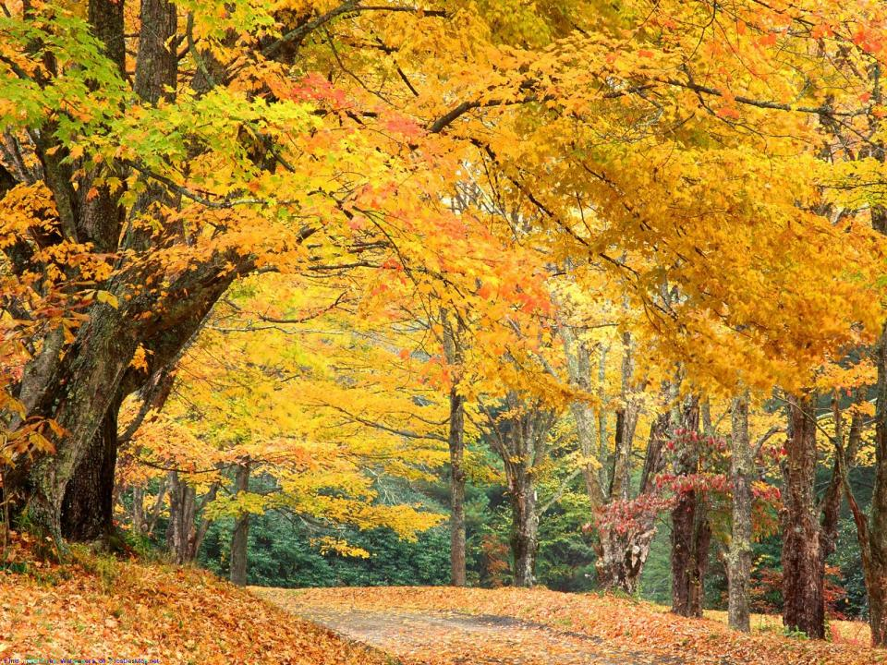
images.yandex.ru›осень

Slide 5
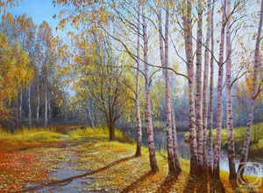
images.yandex.ru›осень

Slide 6
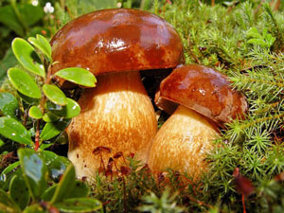
images.yandex.ru›осень

Slide 7
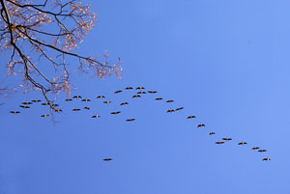
images.yandex.ru›осень

Slide 8
Фонетик зарядка.
Күпме йөрсәк тә җәен,
Каптырмадык җәен,
Җәен эләкмәсә җәен,
Җаен табарбыз язын.

Slide 9
сом
Җәен
летом
Җаен
способ

Slide 10
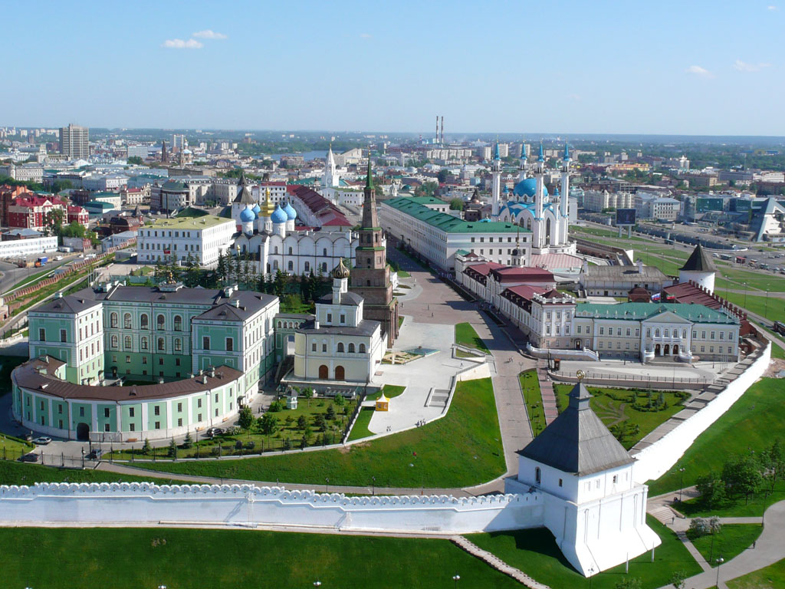
Казан — 2013 елда XXVII Бөтендөнья җәйге универсиада башкаласы
10
Урок универсиады-презентация

Slide 11
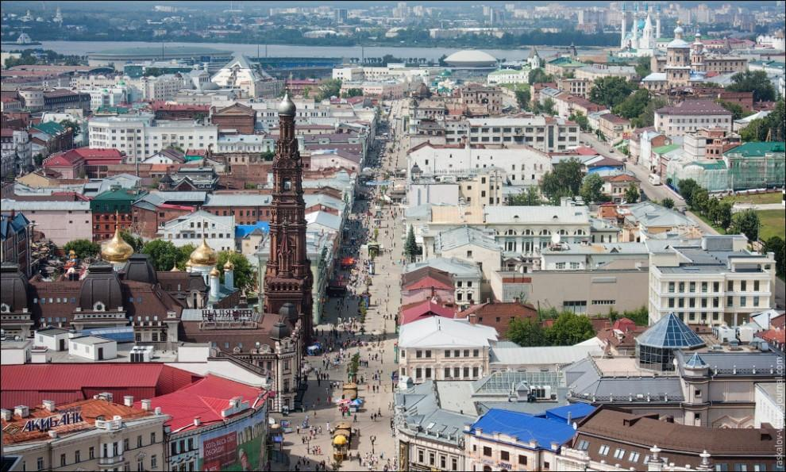
http://bigpicture.ru/wp-content/uploads/2011/09/1102-990x595.jpg

Slide 12
Аз булса да аш булыр, кунак күңеле шат булыр.
Авыр таш, кузгатсаң, җиңеләя.
Аз булса җитәр, күп булса бетәр.
Алга карасаң, абынмассың.
Юлга чыксаң юлдашың үзеңнән яхшы булсын.
Эшләгәнең кеше өчен булса - өйрәнгәнең үзең өчен.

Slide 13
Аз булса да аш булыр, кунак күңеле шат булыр.
Авыр таш, кузгатсаң, җиңеләя.
Аз булса җитәр, күп булса бетәр.
Алга карасаң, абынмассың.
Юлга чыксаң юлдашың үзеңнән яхшы булсын.
Эшләгәнең кеше өчен булса - өйрәнгәнең үзең өчен.

Slide 14
Шарт фигыль
(барлык формасы)
Т + К
бар, әйт -са/-сә
Шарт фигыль
(юклык формасы)
Т + К
бар, әйт
-ма/-мә
-са/-сә

Slide 15
II төр төрләнеше
Зат | Берлек сан | Күплек сан
I | -м | -к
II | -ң | -гыз/-гез
III | - | -лар/-ләр

Slide 16
1нче нәтижә.
Шарт фигыль теләкне ,яки билгеле бер шартларда була ала торган хәрәкәтне белдерә.
-са/-сә кушымчалары ярдәмендә ясала.
Юклык формасы -ма/-мә кушымчалары ярдәмендә ясала.
Шарт фигыль зат,сан белән төрләнә.
Контекста хәзерге, киләчәк,уткән заманда шарт куела ала.
1.хәзерге заман фигыле+икән
Ул әйтә икән-эшли.
2.билгеле уткән заман фигыле+исә
Яңгыр яуды исә,чәчүгә чыгабыз.
3.Үткән заман сыйфат фигыль+да
Бераз тизрәк барганда,өлгереп була

Slide 17
Дәүләт аттестациясенә әзерләнү.
Сөйләм ситуациясенә туры килгән репликаларны язу.
-Сообщите другу(подруге) о том, что если у Вас будет книга об истории Казани вы напишете реферат.
-Спросите у друга, если будет свободное время, пойдет он на представление в Театр юного зрителя?
-Спросите у друга ,если вы пойдете в театр имени Г.Камала , пойдет ли он с вами.

Slide 18
-Дустым, миндә Казан тарихы турында китап булса, реферат язармын.
-Дустым, буш вакытың булса, Яшь тамашачылар театрына барасыңмы?
-Дустым, Г.Камал театрына барсам, син минем белән барырсыңмы?

Slide 19
-Тырышыр идем, укыр идем ,укыр иде, барырлар иде, сөйләр идем,
онытмас идең, эшләмәс иде.
-Старался бы я, учился бы я,учился бы он, ездили бы они, рассказал бы я,
не забыл бы ты, не делал бы он.

Slide 20
2нче нәтиҗә.
Шартлы теләк фигыльләр татар телендә -ыр/ер,-ар/әр, -р
кушымчалары һәм иде ярдәмче фигыль белән ясала.
Алар шарт фигыль белән кулланыла. Зат,сан белән төрләнә.

Slide 21
Дәүләт аттестациясенә әзерләнү.
Сөйләм ситуациясенә туры килгән репликаларны язу.
-Сообщите другу(подруге) о том,что
если у Вас была бы книга об истории Казани ,вы написали бы реферат.
-Спросите у друга, если будет свободное время, пошел бы он на представление в Театр юного зрителя.
-Спросите у друга, если вы пойдете в театр имени Г.Камала , пошел бы он с вами.

Slide 22
Модельләштерү
Шартлы теләк фигыль.
К + Яр.ф
-ыр/ер,-ар/әр, -р иде

Slide 23
Рефлексив кабатлау.Үзбәя.
-Без бүген дәрестә шартлы теләк фигыльләрен өйрәндек.
* җөмләләрне укыдык;
* тәрҗемә иттек;
* фигыльләрне таптык;
* мәгънәсен ачыкладык;
* нәтиҗә ясадык.

